Slide 1


修德、博学、求实、创新
联邦半监督学习方法及其
在样本生成中的应用研究
答 辩 人：吕九峦
指导老师：韦庆杰
学 院：软件工程
答辩时间：2025.5.15

Slide 2
目录
1. 研究背景及意义
CONTENTS
2. 研究现状
3. 研究内容
4. 结论与展望

Slide 3
01
研究背景及意义

Slide 4

研究背景
研究背景
研究背景及意义
数据时代背景
联邦学习现状
待解决问题
研究现状
随着大数据时代和人工智能技术发展，数据资源成为战略要素，但日益严格的隐私保护法规限制了机构间数据协作和价值挖掘。
纵向联邦学习(VFL)虽能整合不同机构的互补特征数据用于多领域应用，但严重依赖大量标记和对齐数据，难以充分利用未标记和未对齐样本。
在实际应用中常只有一方拥有标签信息，且面临标注成本高、专家稀缺、资源受限等挑战，需解决未完全标记数据和未对齐样本的高效利用问题。
研究内容
结论与展望

Slide 5


研究意义
研究背景及意义
理论意义
提出的VFPU和FedPSG-PUM方法拓展了联邦学习与半监督学习的研究范畴，有效解决了未标记数据缺失的PU学习挑战和样本对齐不足的难题。
研究现状
研究内容
为金融风控、医疗诊断、智能制造和推荐系统等领域的数据孤岛问题提供了切实可行的解决方案，实现了在保护数据隐私前提下对未标记和未对齐数据的高效利用。
实践意义
结论与展望

Slide 6
02
研究现状

Slide 7
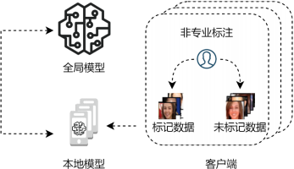
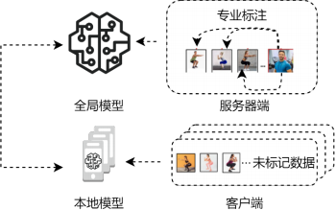
国内外研究现状
联邦半监督学习
数据生成方法
研究背景及意义
Lin等人(2023)提出的FedPU方法使客户端仅负责学习正类并独立训练，有效解决了标签在客户端和服务器端两种架构下的联邦学习挑战。
基于自编码器的方法：从AE发展到VAE，Xu等人的改进提升了混合类型表格数据的生成质量。
基于GANs的方法：发展出CGANs和WGAN，解决了梯度消失和模式崩溃问题。
表格数据GANs：Xu等人(2019)的CTGAN通过条件采样策略有效处理了表格数据的复杂性问题。
进阶表格GANs：Zhao等人的CTAB-GAN能更有效处理偏态分布和多样化特征类型。
研究现状
研究内容
结论与展望
[10] ZHENG,TANG, JU et al. Federated Semi-supervised Learning for Medical Image Segmentation with intra-client and inter-client Consistency [C]. 2024 IEEE International Conference on Bioinformatics and Biomedicine (BIBM), 2024: 4054-4059.

Slide 8
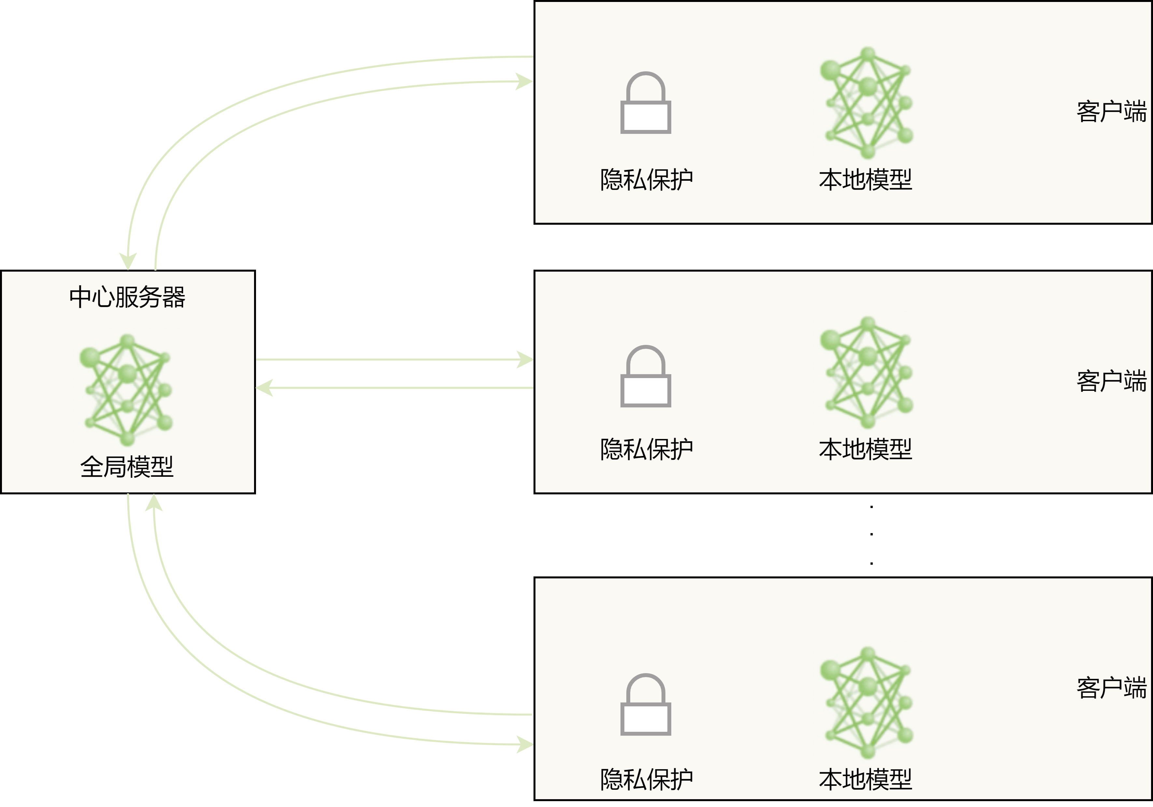
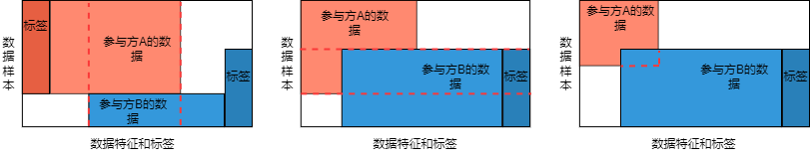
相关理论
1.联邦学习
方法层面
分布式环境应用
研究背景及意义
联邦学习通过"数据在本地，模型在中央"的工作流程，以三种不同类型（横向、纵向、迁移）解决特征与样本空间不同重叠程度的分布式训练需求，仅交换模型参数而非原始数据。
联邦学习在分布式环境中解决了数据孤岛、隐私保护和异构数据处理问题，已广泛应用于医疗、金融等敏感数据领域，同时克服了客户端可靠性和通信效率等技术挑战。
研究现状
研究内容
结论与展望

Slide 9
相关理论
2.半监督学习
伪标签生成方法
PU（Positive and Unlabeled）学习
研究背景及意义
该方法基于自训练假设，通过为未标记数据生成伪标签并结合标记数据训练模型，使用筛选函数保留高置信度样本，并通过平衡参数α结合监督损失与伪标签损失进行模型优化。
PU学习通过仅使用正例样本和未标记数据构建分类模型，采用"将未标记数据视为负例"的简单策略或PU Bagging等改进技术，以及"两步法"(先识别可靠负样本，再迭代训练分类器)来逐步提升模型性能。
研究现状
研究内容
(2-3)
结论与展望
(2-4)

Slide 10
相关理论
3.表格数据生成
基于GANs和VAE的生成模型
基于扩散模型的生成技术
研究背景及意义
条件生成对抗网络（Conditional Tabular GAN, CTGAN）：专门设计用于生成表格数据的对抗网络，适用于混合类型特征。
表格生成对抗网络（Table Generative Adversarial Network, TableGAN）：通过辅助分类器和信息损失保持列间相关性。
表格变分自编码器（Tabular Variational Autoencoder, TVAE)：适合连续特征生成，通过隐变量建模数据分布。
表格去噪扩散概率模型（Tabular Denoising Diffusion Probabilistic Model, TabDDPM)：通过定义从数据到噪声的马尔可夫链，再反向从噪声生成数据。TabDDPM 采用逐步添加和去除噪声的方式生成数据，训练稳定性好，在维持表格数据复杂依赖关系方面表现突出，尤其适合高维低相关特征的生成。
研究现状
研究内容
结论与展望

Slide 11
03
研究内容

Slide 12
联邦半监督学习方法及其在样本生成中的应用研究
基于多方联邦的半监督学习方法（第3章）
基于联邦半监督学习的参与方样本生成方法（第4章）
研究背景及意义
问题
模型
算法
目的
1. VFL环境中未标记数据缺失的PU学习问题
2. 如何在联邦环境下有效利用有限的标签信息
基于正样本与未标记数据的纵向联邦学习模型
数据预处理
加密样本对齐技术
VFPU算法
针
对
联
邦
学
习
中
数
据
不
完
整
的
挑
战
研究现状
研究内容
支撑
3.解决VFL中样本对齐不足问题
4.如何在联邦环境下有效利用有限的对齐样本
模型
算法
结论与展望
基于联邦半监督学习的参与方样本生成模型
1. 纵向联邦半监督方法生成数据算法
2. VFPU-M算法

Slide 13
基于多方联邦的半监督学习方法
1.研究动机
处理数据分布不一致
03
研究背景及意义
处理不同客户端间的数据分布差异
利用未标记数据
02
解决特殊分类场景
04
研究现状
应对纵向联邦学习中的正样本与未标记数据学习挑战
解决标注不足问题，充分利用未标记数据
研究内容
保护数据隐私
01
跨领域应用
05
结论与展望
解决多领域数据孤岛问题
实现数据不出域的多方协作训练
研究动机

Slide 14
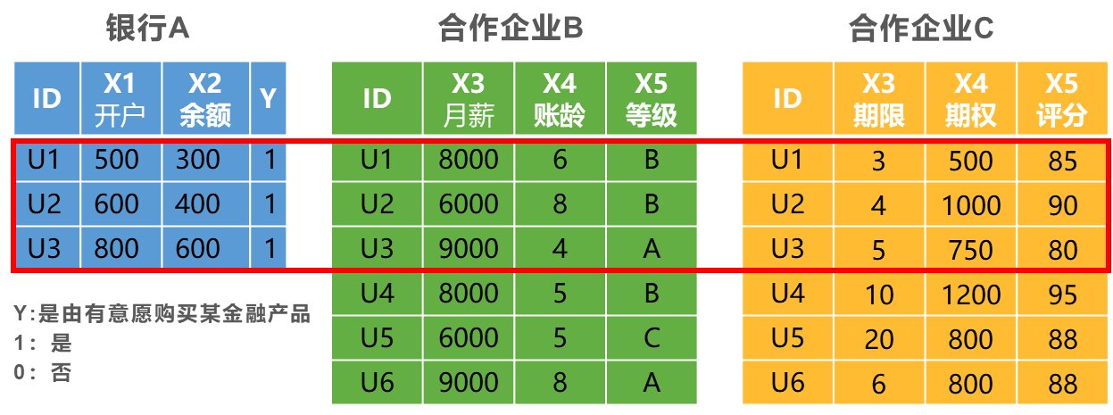
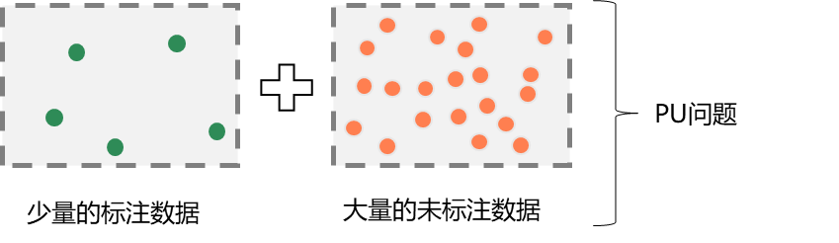
基于多方联邦的半监督学习方法
2.问题与定义
问题定义
问题举例示意图
研究背景及意义
UDD-PU问题
A方：只有正类样本P
B/C方：有未标注数据U
挑战：传统VFL不适用
目标：从U中找出正类R给A方隐私
保护：数据不可直接共享
研究现状
研究内容
技术挑战
A
B
C
结论与展望
标签缺失：无完整标签数据
数据隔离：P与U分散在不同参与方
隐私约束：严格保护数据安全
PU学习局限：需同时访问P和U
需创新方案解决跨域挑战
P
U
正样本
未标记样本

Slide 15
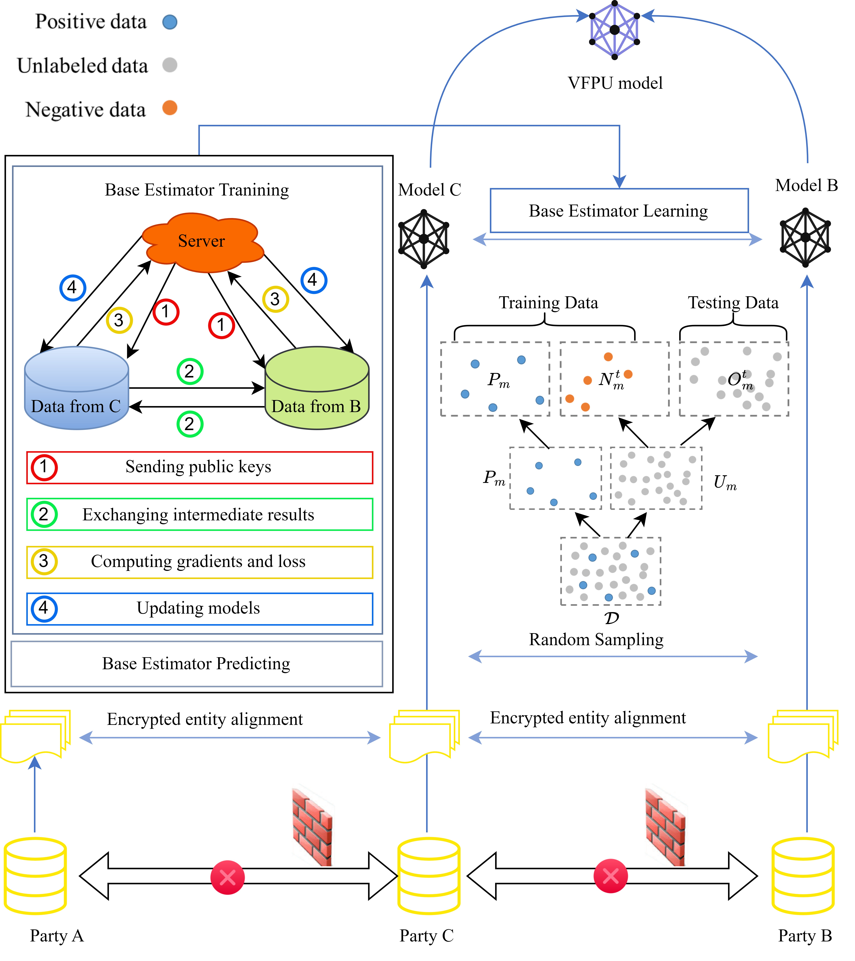
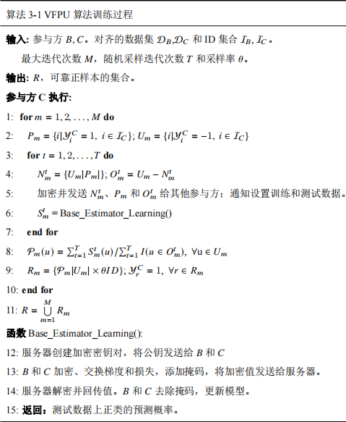
基于多方联邦的半监督学习方法
3. Vertical Federated Learning with Positive and Unlabeled data(VFPU)方法概述
VFPU方法总体流程
VFPU算法训练过程
研究背景及意义
研究现状
研究内容
结论与展望

Slide 16
基于多方联邦的半监督学习方法
4.数据预处理与加密样本对齐
研究背景及意义
数据清洗
规范化
特征编码
处理缺失值
删除重复项
修正错误
数值特征标准化为零均值单位方差
分类特征转换为独热编码数字格式
研究现状
研究内容
结论与展望
B-C对齐
A-C对齐
隐私保护
仅保留共享样本，删除未对齐样本
保留所有样本，将共享样本标记为正(1)，仅C方样本标记为未标记(-1)
使用盲RSA的PSI协议安全计算交集，只共享样本ID
VFPU 方法总体流程

Slide 17
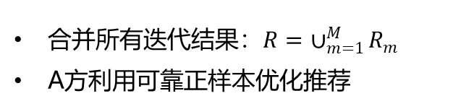
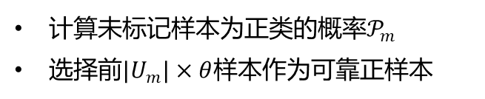
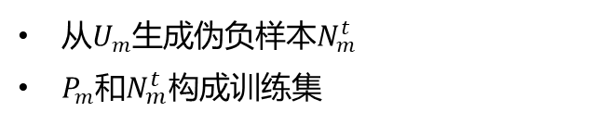
基于多方联邦的半监督学习方法
4.基于正样本与未标记数据的纵向联邦学习算法执行流程（算法3-1）
1. 初始数据划分（1-2行）
2. 采样与训练（3-5行）
研究背景及意义
C方划分正样本集和未标记集
从$U_{m}$生成伪负样本$N_{m}^{t}$
$P_{m}$和$N_{m}^{t}$构成训练集
研究现状
3. 基分类器学习（12-15行）
4. 正样本识别（8-9行）
研究内容
加密交换梯度和损失
添加掩码保护数据
计算未标记样本为正类的概率$𝒫_{m}$
选择前$|U_{m}|×θ$样本作为可靠正样本
结论与展望
5. 迭代优化
6. 应用
M次外层迭代
T轮内层采样
合并所有迭代结果：$R=∪_{m=1}^{M}{R_{m}}$
A方利用可靠正样本优化推荐

Slide 18
基于多方联邦的半监督学习方法
5.Bagging过程
研究背景及意义
Estimator
train
predict
scores
研究现状
Estimator
train
predict
scores
Bootstrap
…
研究内容
Estimator
结论与展望
train
predict
scores
m | T | I |  | U | O | R | S
第m轮Bagging | 第T次随机采样 | 指示函数 | 每个未标记数据为正样本的概率 | 未标记样本集合 | 袋外样本集合 | 可靠正样本集合 | 袋外分数

Slide 19


基于多方联邦的半监督学习方法
6.选取可靠正样本的过程
研究背景及意义
计算每个未标记样本$u$为正样本的概率
选择排名前$|U_{m}|×θ$的样本加入正样本集合
研究现状
(3-6)
研究内容
(3-5)
(3-7)
结论与展望
m | T | I |  | U | O | R | S
第m轮Bagging | 第T次随机采样 | 指示函数 | 每个未标记数据为正样本的概率 | 未标记样本集合 | 袋外样本集合 | 可靠正样本集合 | 袋外分数

Slide 20
基于多方联邦的半监督学习方法
5.实验过程及结果分析
数据集介绍
实验准备
研究背景及意义
实验设置了统一超参数（M=5，θ=0.02，T=10），使用512位Paillier加密系统保护数据隐私，并通过准确率、F分数、AUC等多维指标评估模型性能。
实验采用Bank Marketing、Credit Card Default和Adult Census三个数据集，将数据纵向划分为三方并使用多种联邦学习模型（VF_LR、VF_RF、VF_GBDT等）进行评估
研究现状
研究内容
结论与展望

Slide 21
基于多方联邦的半监督学习方法
5.实验过程及结果分析
研究背景及意义
实验设计
基线模型介绍
实验一
GBDT：直接将未标记数据作为负样本
Bagging_GBDT：多次采样训练多个分类器
2Step_GBDT：两阶段训练精炼样本
Pseudo-labeling：生成伪标签迭代训练
MixMatch：增强样本+MixUp混合
FixMatch：弱增强预测用于强增强学习
CoMatch：同时学习概率和嵌入
AdaMatch：自适应阈值和分布对齐
SoftMatch：按置信度加权优化伪标签
研究现状
对比联邦与非联邦PU学习性能
实验二
研究内容
评估不同基学习器对VFPU框架的影响
实验二
结论与展望
与多种半监督学习方法进行基线对比

Slide 22
基于多方联邦的半监督学习方法
5.实验过程及结果分析
实验一：比较联邦和非联邦的 PU 学习的性能
研究背景及意义
表 3-1 有无联邦学习的 PU 学习性能比较
实验一结果显示，联邦PU学习在各指标上略低于非联邦版本（平均差异0.0174），但这种微小妥协（如GBDT在Adult数据集上准确率仅下降0.011）换取了显著的数据隐私保护优势。
研究现状
研究内容
结论与展望

Slide 23
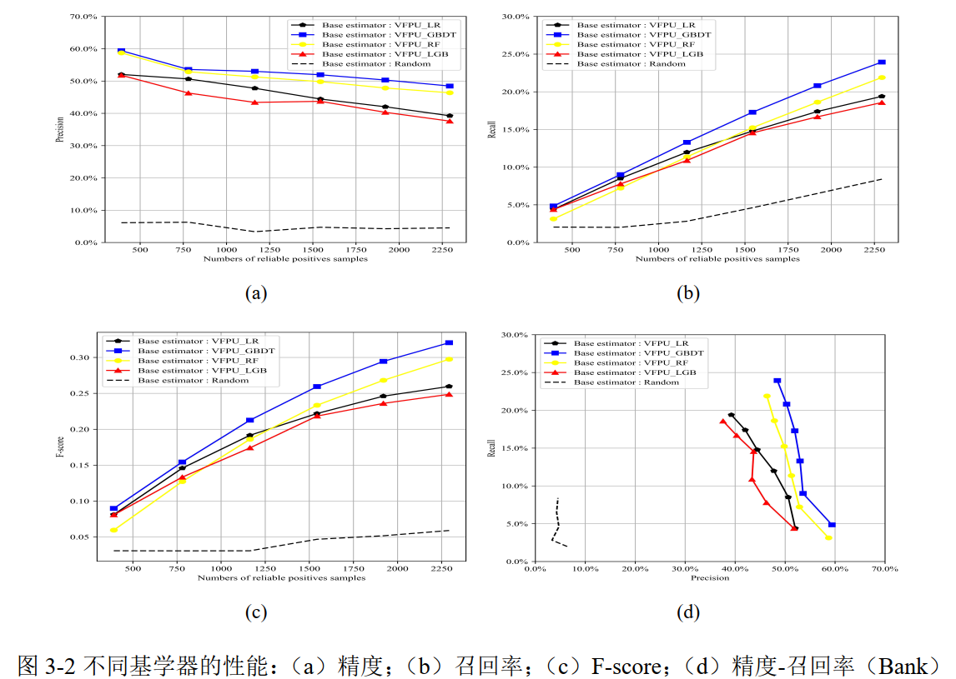
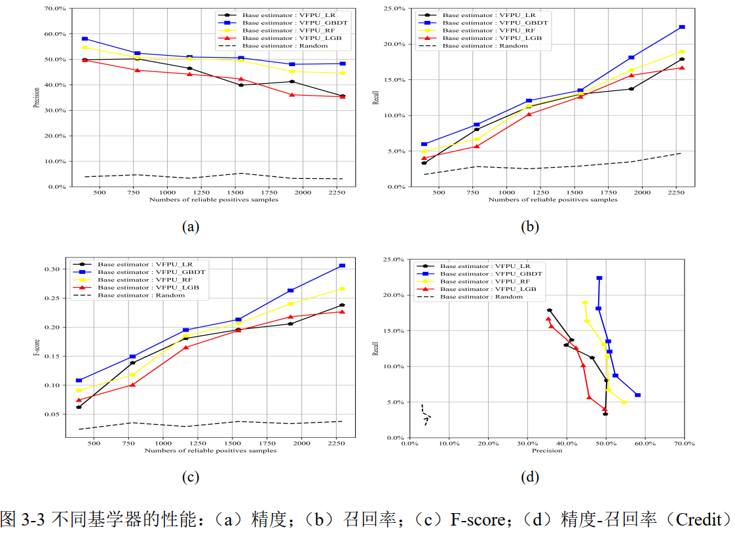
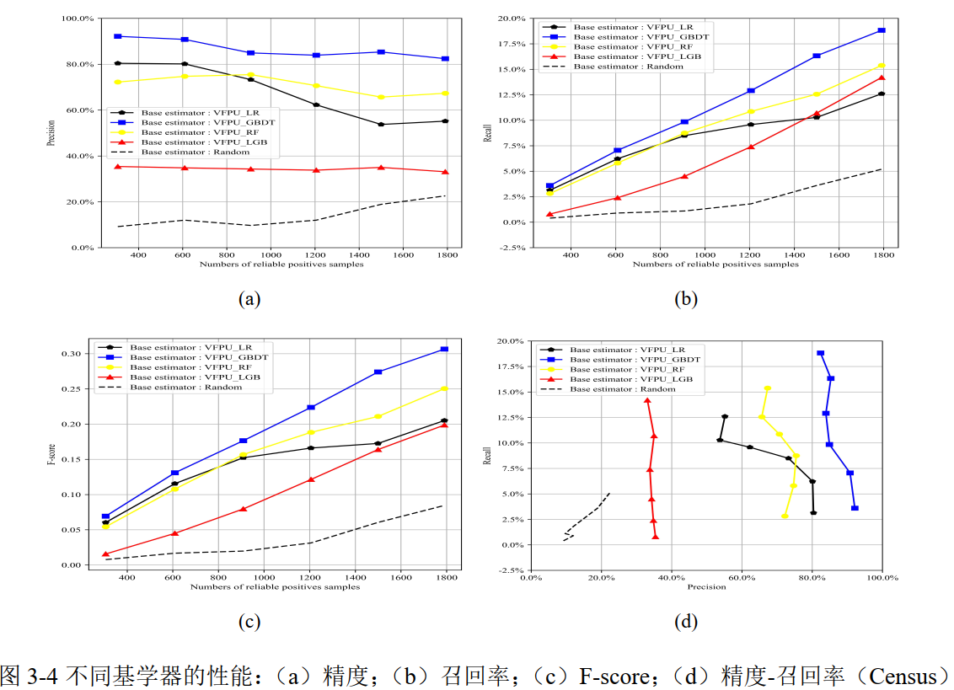
基于多方联邦的半监督学习方法
5.实验过程及结果分析
实验二：分析不同基学习器对 VFPU 性能的影响
研究背景及意义
实验二显示VFPU_GBDT在三个数据集上表现最佳，银行营销数据集上达到51.94%精确度和17.28%召回率，显著优于其他基学习器，因此被选为VFPU框架的首选基学习器。
c
研究现状
研究内容
结论与展望

Slide 24
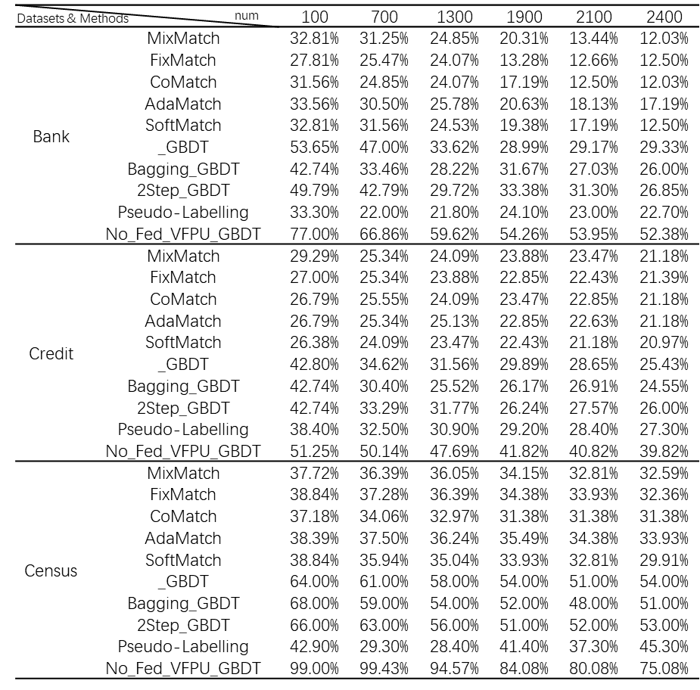
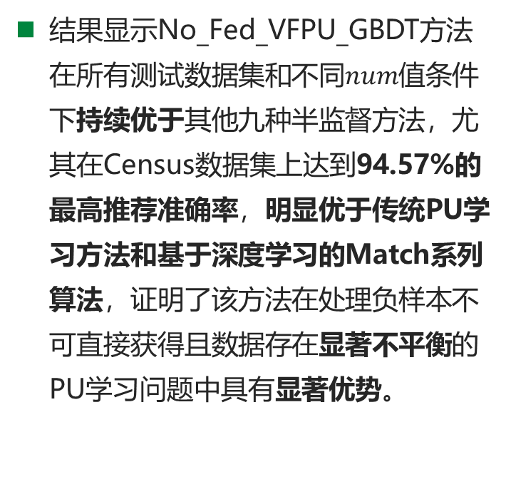
基于多方联邦的半监督学习方法
5.实验过程及结果分析
实验三：基线对比实验（无联邦）
研究背景及意义
结果显示No_Fed_VFPU_GBDT方法在所有测试数据集和不同$num$值条件下持续优于其他九种半监督方法，尤其在Census数据集上达到94.57%的最高推荐准确率，明显优于传统PU学习方法和基于深度学习的Match系列算法，证明了该方法在处理负样本不可直接获得且数据存在显著不平衡的PU学习问题中具有显著优势。
表 3-2 不同半监督方法的准确推荐百分比（无联邦）
研究现状
研究内容
结论与展望

Slide 25
基于多方联邦的半监督学习方法
5.实验过程及结果分析
实验三：基线对比实验（有联邦）
研究背景及意义
结果显示VFPU_GBDT在所有数据集上表现最佳，特别是在Census数据集上达到94.23%的准确率，远超其他方法；虽然计算时间约为其他方法的10倍(107,000秒)，但准确率的显著提升证明了这种时间成本的合理性。
研究现状
表 3-2 不同半监督方法的准确推荐百分比（有联邦）
研究内容
结论与展望
图 3-5 不同半监督方法在纵向联邦学习（VFL）中的准确推荐百分比（Bank 数据集）

Slide 26



基于联邦半监督学习的参与方样本生成方法
1. 研究动机
研究背景及意义
问题
解决方案
纵向联邦学习中对齐样本有限，现有方法忽视参与方间数据相关性。
FedPSG-PUM结合半监督学习生成参与方样本。
研究现状
样本生成
研究内容
增加联合样本数量，保护数据隐私，提高VFL性能
针对高/低相关性特征采用不同策略(伪标签/生成模型)，通过多任务学习提升性能解。
结论与展望
核心技术
优势

Slide 27
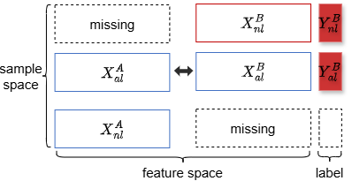
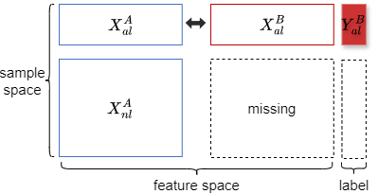
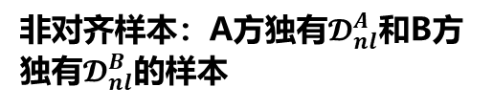
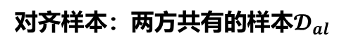
基于联邦半监督学习的参与方样本生成方法
2. 问题分析与定义
对齐样本：两方共有的样本$𝓓_{al}$
研究背景及意义
（4-3）
研究现状
（4-4）
（4-5）
研究内容
非对齐样本：A方独有$𝓓_{nl}^{A}$和B方独有$𝓓_{nl}^{B}$的样本
核心问题：传统VFL仅用对齐样本训练，浪费了大量非对齐样本，特别是对齐样本少时性能受限
（4-6）
结论与展望
（4-7）
解决思路
FedPSG-PUM方法将对齐样本视为有标签数据，非对齐样本视为无标签数据，结合半监督学习与数据生成技术来补全特征，提高数据利用率

Slide 28
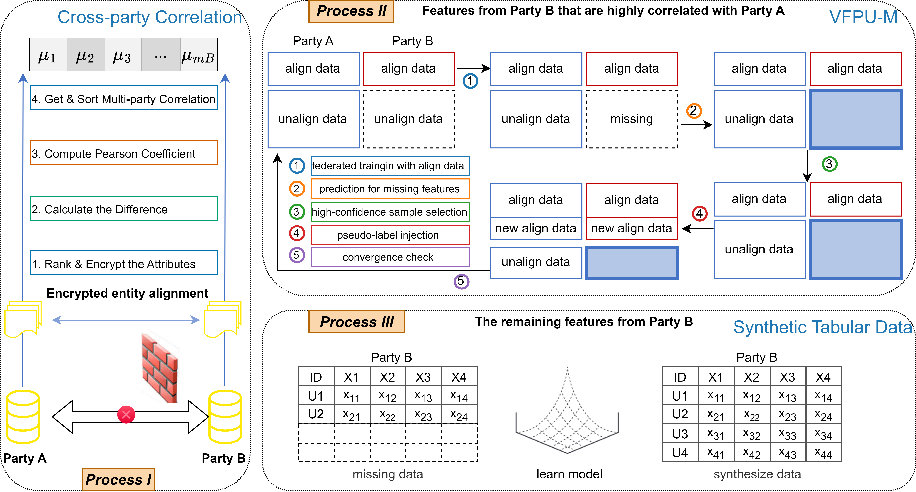
基于多方联邦的半监督学习方法
3. Participants Sample Generation method based on VFPU-Multitask(FedPSG-PUM)方法概述
FedPSG-PUM方法总体流程
研究背景及意义
研究现状
研究内容
结论与展望

Slide 29
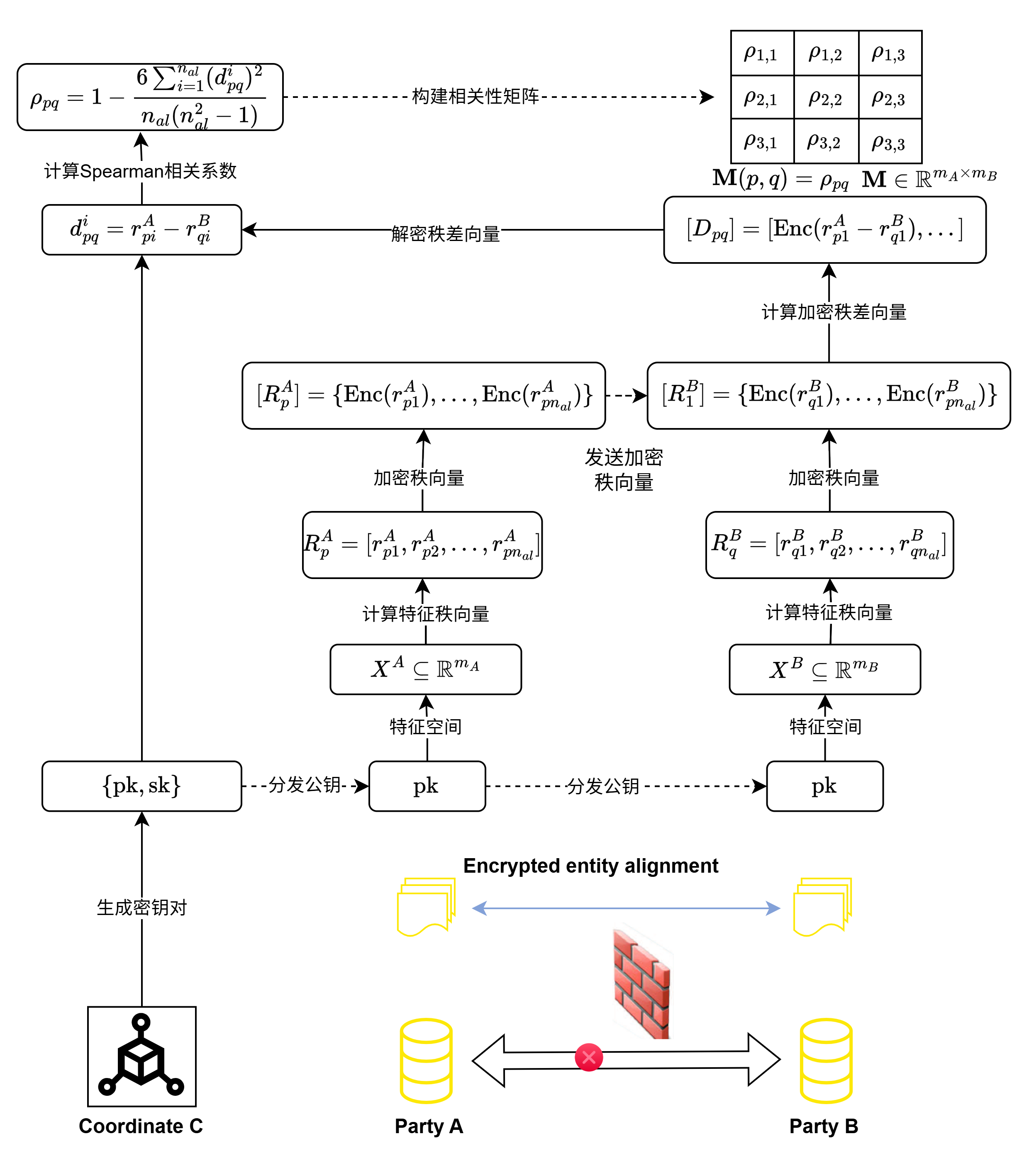




基于联邦半监督学习的参与方样本生成方法
4. Process I - 计算跨方特征相关性
研究背景及意义
一、特征相关性计算流程
二、构建跨方相关性矩阵
密钥生成与分发
协调方C生成密钥对{pk, sk}，将公钥pk分发给A和B
特征秩向量计算
各方将特征值转换为秩次，形成秩向量
加密秩传输
各方使用公钥pk对秩向量进行加密，安全分享特征秩信息
秩差与相关系数计算
B方计算加密秩差向量，C方解密后计算Spearman相关系数
研究现状
研究内容
结论与展望
三、计算平均关联强度
(4-16)
(4-17)

Slide 30
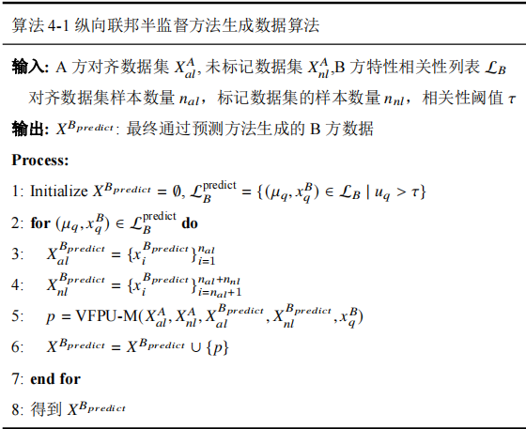
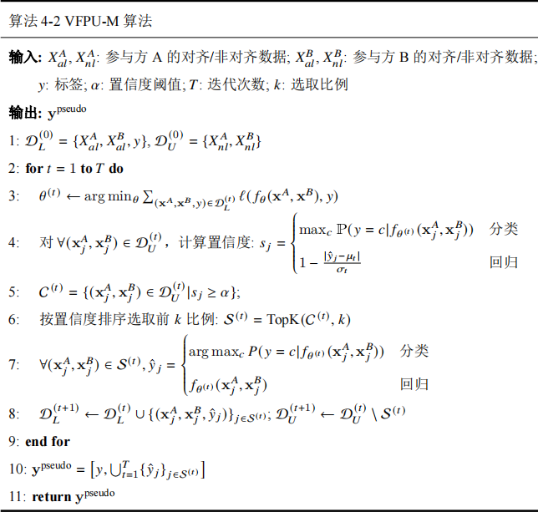
基于联邦半监督学习的参与方样本生成方法
5. Process II - 纵向联邦半监督方法预测数据
通过基于相关性阈值筛选特征，将每个B方高相关特征作为独立预测目标，采用VFPU-M算法迭代生成高置信度伪标签，实现在保护隐私前提下高效预测缺失特征的多任务联邦半监督学习框架。
研究背景及意义
研究现状
研究内容
结论与展望

Slide 31
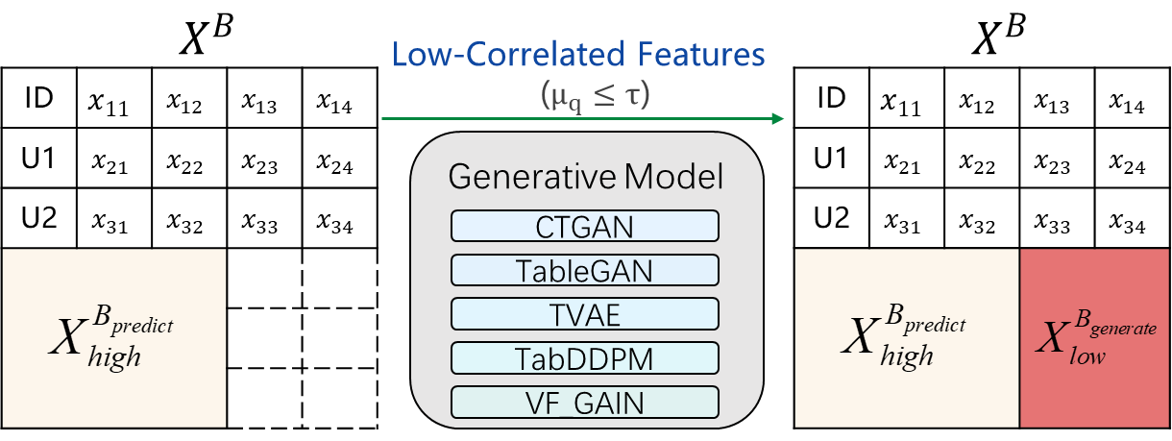
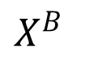
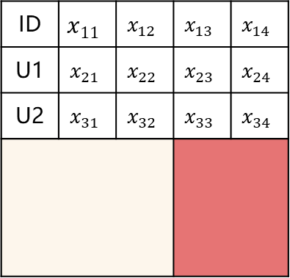
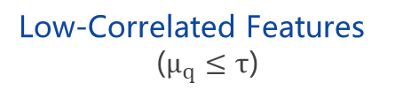
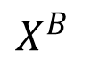
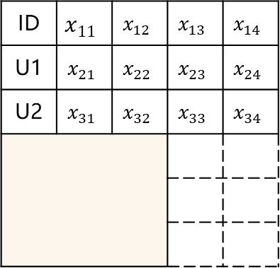
基于联邦半监督学习的参与方样本生成方法
6. Process III - 生成模型生成数据
研究背景及意义
$$X^{B}$$
$$X^{B}$$
Low-Correlated Features
($μ_{q}≤τ$)
ID | $$x_{11}$$ | $$x_{12}$$ | $$x_{13}$$ | $$x_{14}$$
U1 | $$x_{21}$$ | $$x_{22}$$ | $$x_{23}$$ | $$x_{24}$$
U2 | $$x_{31}$$ | $$x_{32}$$ | $$x_{33}$$ | $$x_{34}$$
ID | $$x_{11}$$ | $$x_{12}$$ | $$x_{13}$$ | $$x_{14}$$
U1 | $$x_{21}$$ | $$x_{22}$$ | $$x_{23}$$ | $$x_{24}$$
U2 | $$x_{31}$$ | $$x_{32}$$ | $$x_{33}$$ | $$x_{34}$$
研究现状
Generative Model
CTGAN
TableGAN
研究内容
TVAE
TabDDPM
VF_GAIN
结论与展望

Slide 32

基于联邦半监督学习的参与方样本生成方法
5. 生成模型与纵向联邦半监督学习的协同框架
研究背景及意义
FedPSG-PUM框架采用"分而治之"策略，将B方特征按相关性阈值τ分为高低两组，高相关特征通过VFPU-M预测，低相关特征利用多种生成模型(如CTGAN、TabDDPM、VF-GAIN等)在B方本地合成，两部分结果合并为完整预测矩阵，形成高效互补的联邦样本生成方法。
研究现状
研究内容
结论与展望

Slide 33
基于联邦半监督学习的参与方样本生成方法
6. 实验过程及结果分析
研究背景及意义
数据集介绍
实验准备
研究现状
研究采用了四个UCI机器学习数据集（银行营销、德国信贷、字母识别和在线新闻传播度），这些数据集涵盖了不同领域、特征类型和任务类型，均经过预处理并按6:3:1比例划分为训练、验证和测试集。
实验将数据按特征所有权进行纵向划分给参与方A和B，并主要研究B方样本缺失的场景，通过设置不同的缺失率和相关性阈值来评估联邦半监督方法的有效性。
研究内容
结论与展望

Slide 34
基于联邦半监督学习的参与方样本生成方法
6 .实验过程及结果分析
研究背景及意义
实验设计
基线模型介绍
实验一
CTGAN：能够处理混合类型数据(连续和离散特征)
TableGAN：结合分类器网络的表格生成模型
CTAB-GAN：优化类别不平衡问题处理能力
TVAE：通过潜在空间映射生成表格数据，同时处理数值型和类别型特征
TabDDPM：迭代去噪过程生成高质量混合类型数据FedPSG-PUM(TabDDPM)： 生成模型采用TabDDPPM模型
FedPSG-PUM(VF-GAIN)：生成模型采用VF-GAIN模型
研究现状
FedPSG-PUM 不同的设置
研究内容
实验二
基线对比实验
结论与展望
实验三
样本生成效果对比

Slide 35
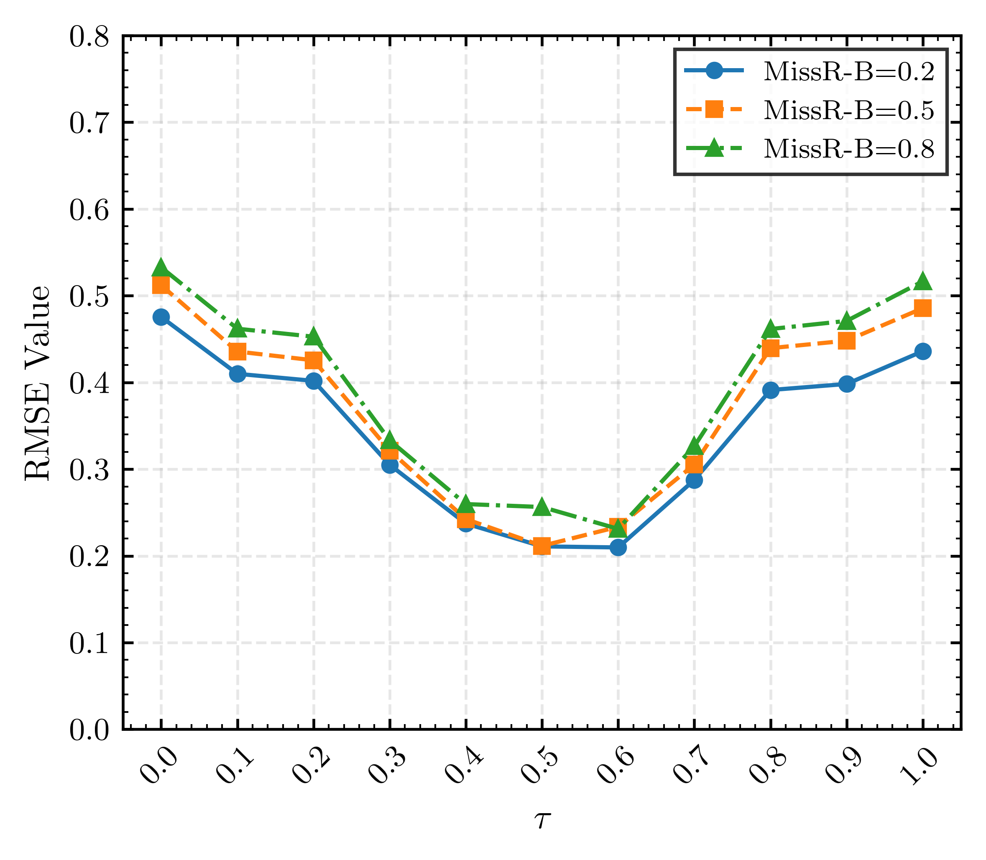
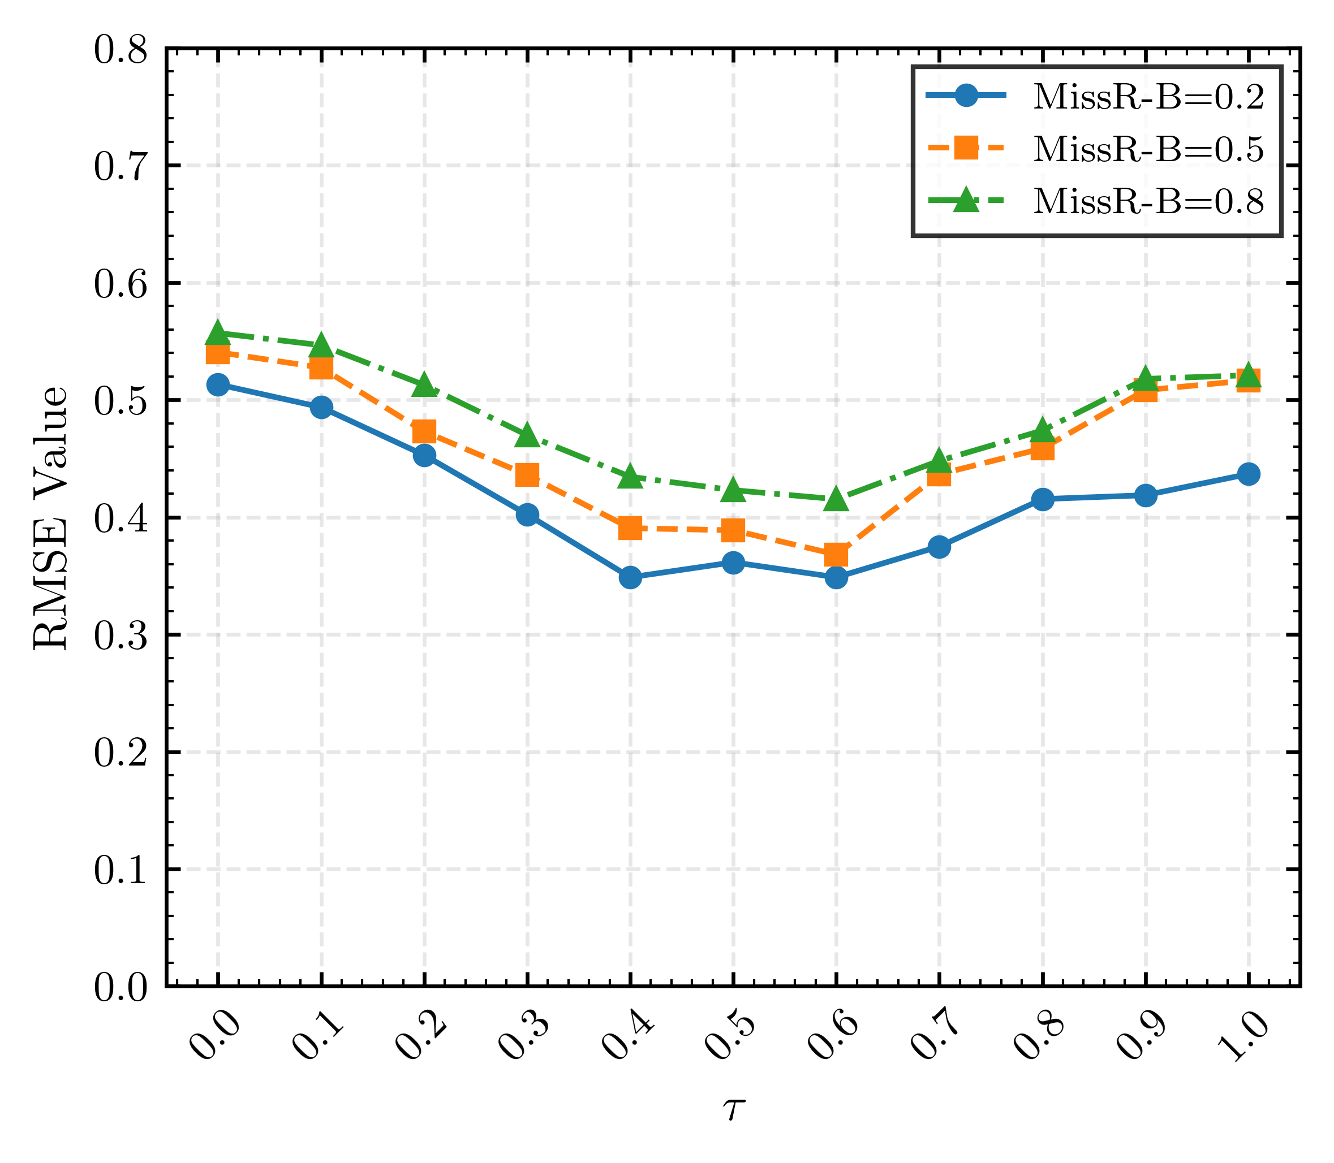
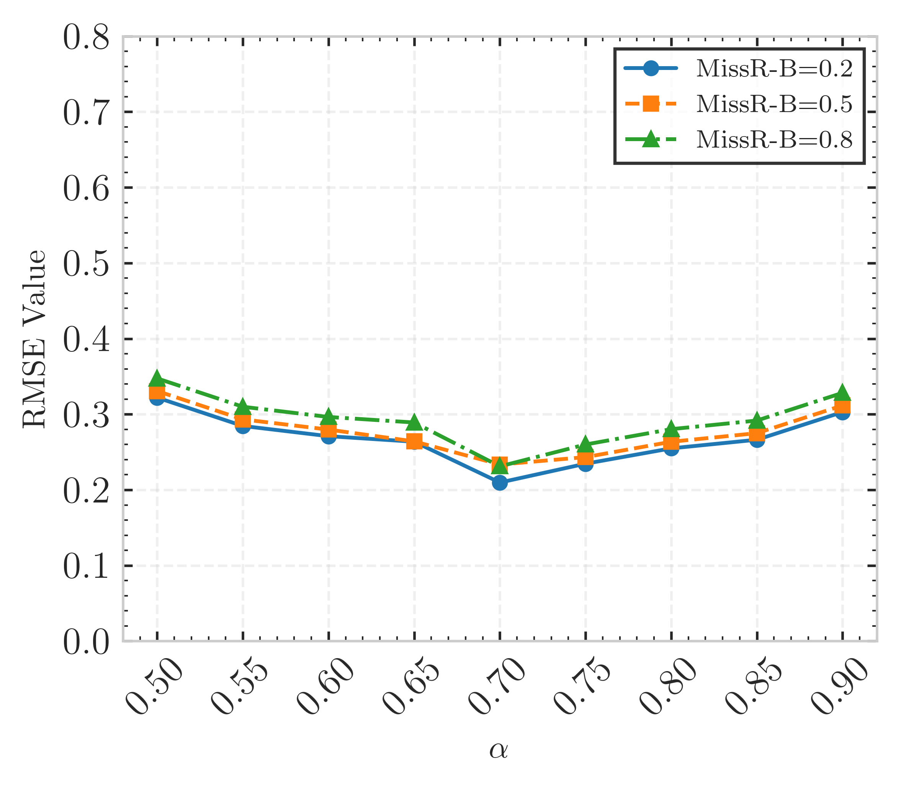
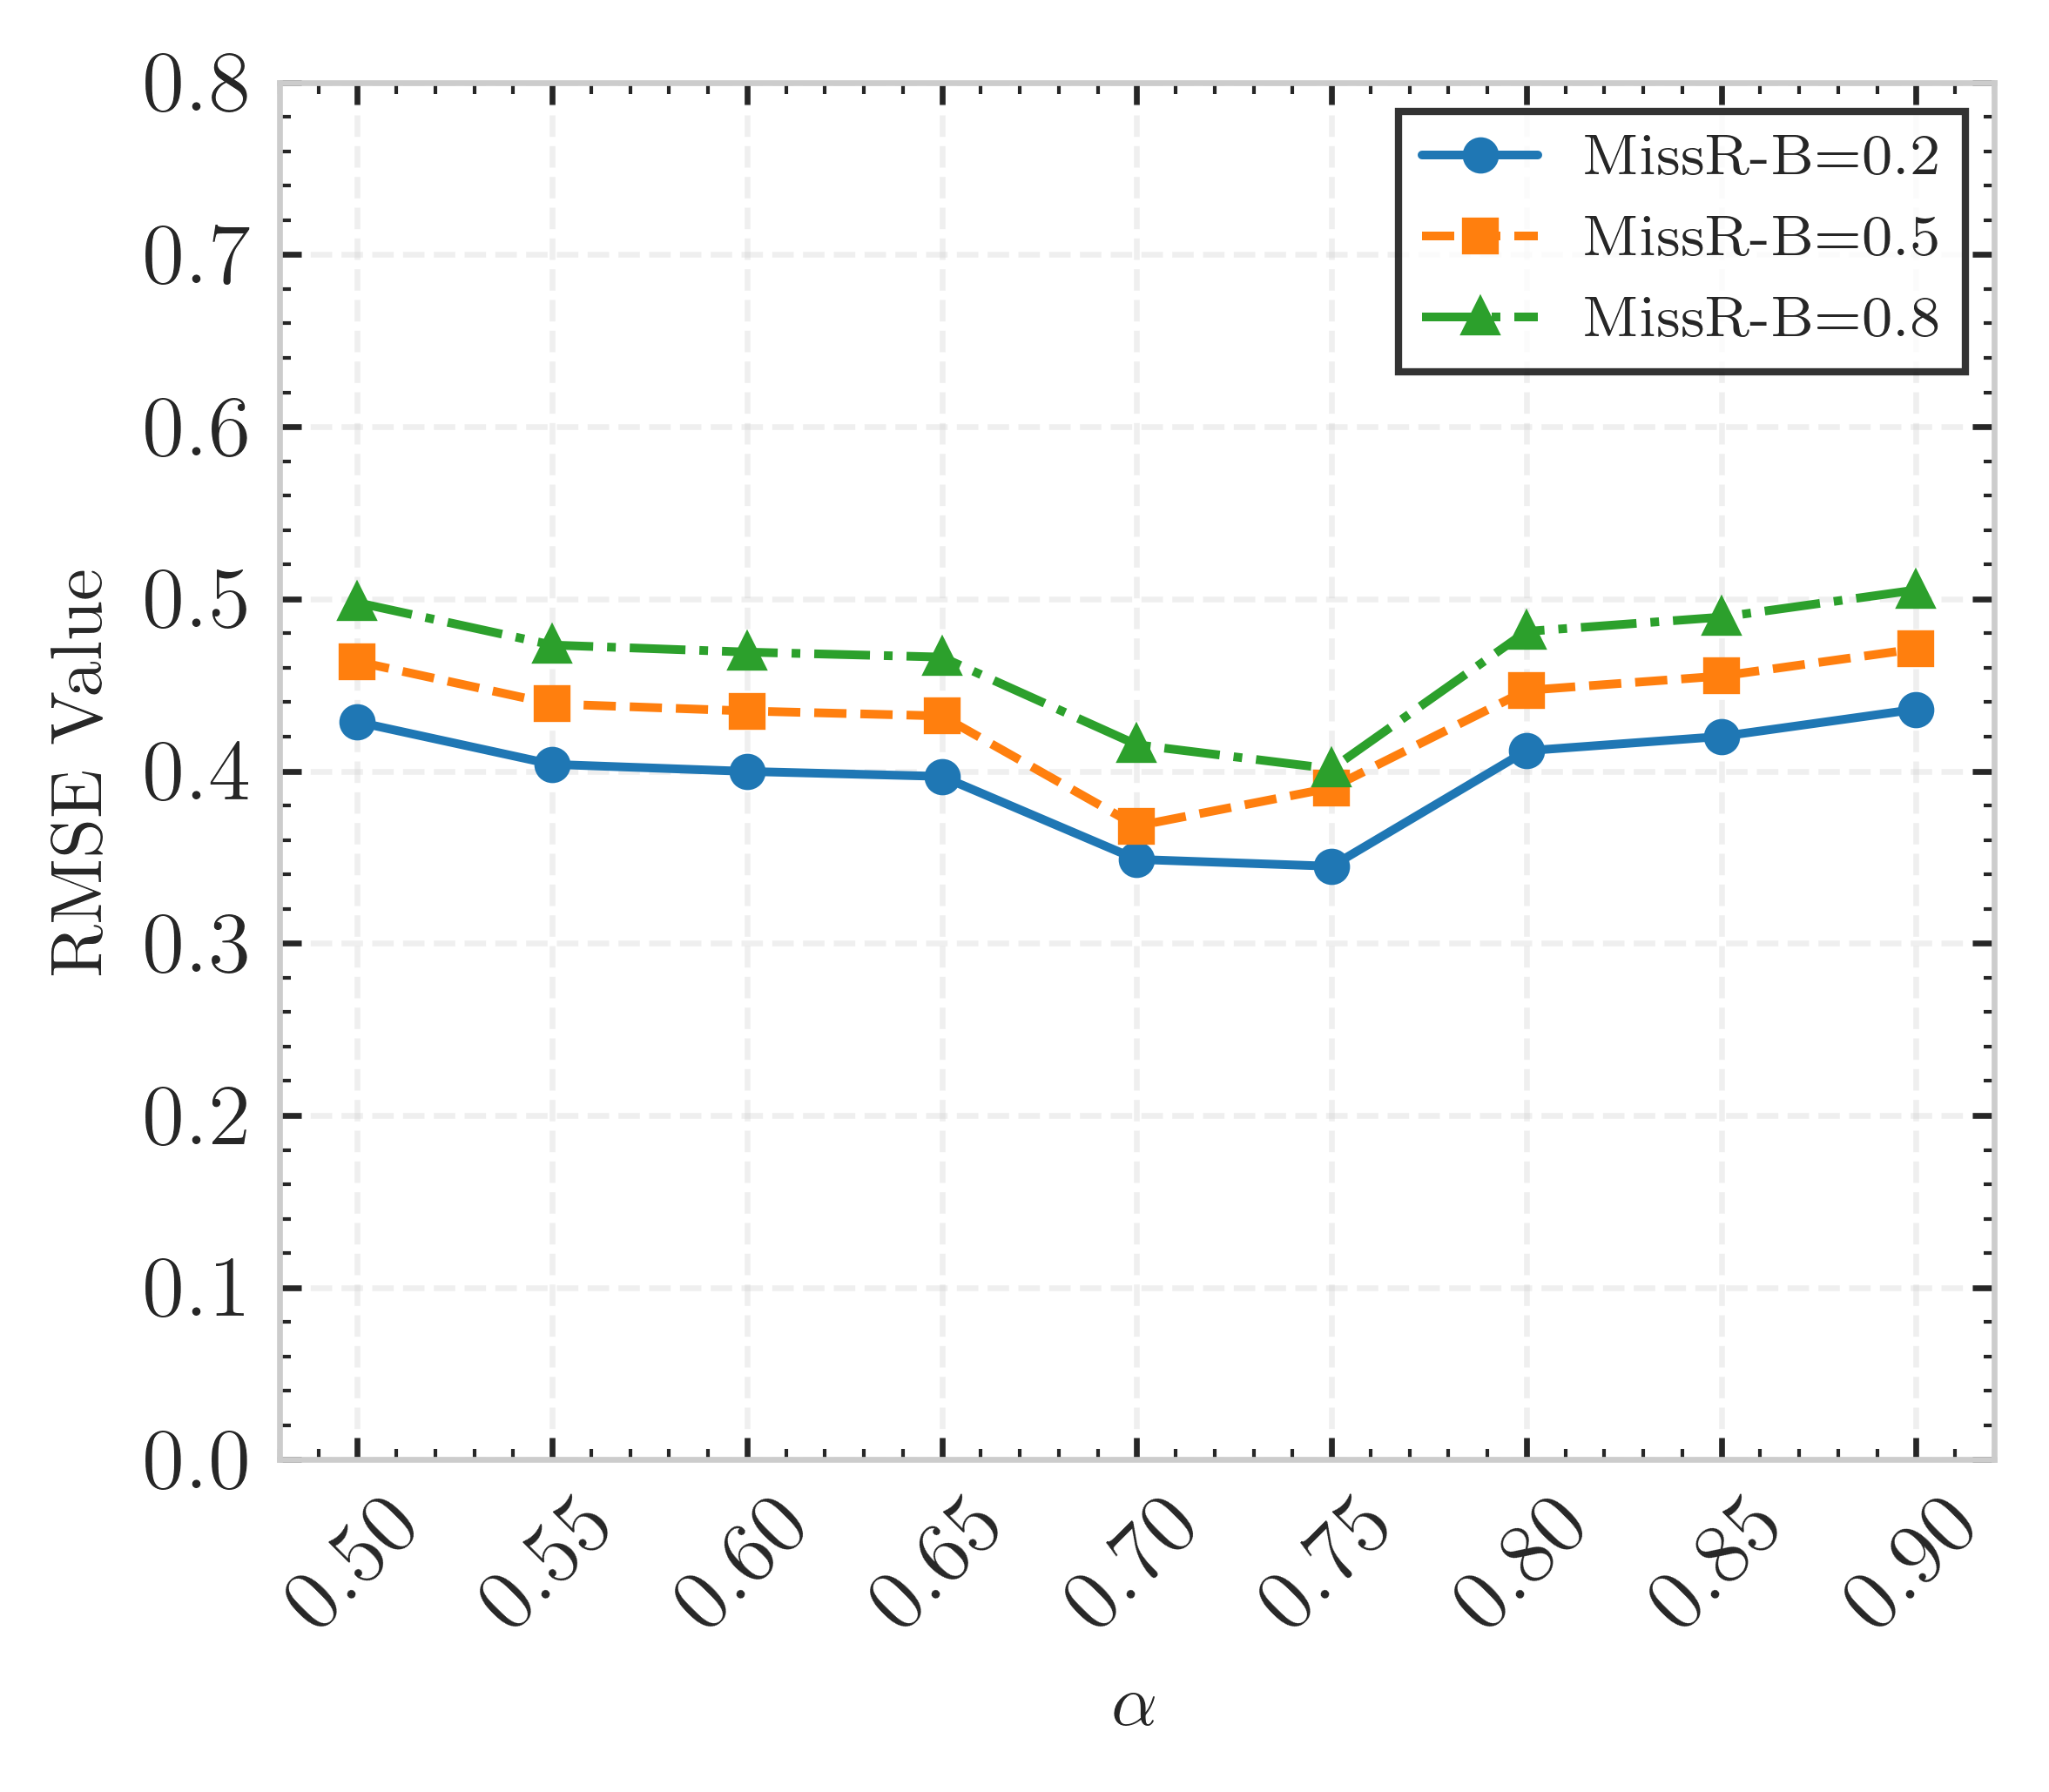
基于联邦半监督学习的参与方样本生成方法
6. 实验过程及结果分析
研究背景及意义
实验一：FedPSG-PUM 不同的设置
实验一确定了FedPSG-PUM最优参数：τ=0.5-0.6（高相关属性半监督预测+其余联邦填补的混合策略），基学习器VFPU_GBDT（比次优模型RMSE低20.5%），置信度阈值α=0.7（误差减少29.8%），在各种缺失率下均表现最佳。
研究现状
Ban
研究内容
表 4-1 在 Bank 和 Credit 数据集上 FedPSG-PUM 使用不同基学习器得到的 RMSE
Estimator
 |  | VFPU_LR | VFPU_RF | VFPU_GBDT | VFPU_LGB
Bank | 0.2 | 0.3146 | 0.264 | 0.2097 | 0.3887
 | 0.5 | 0.3233 | 0.2727 | 0.2335 | 0.3974
 | 0.8 | 0.34 | 0.2894 | 0.2311 | 0.4141
Credit | 0.2 | 0.3596 | 0.3591 | 0.3487 | 0.3666
 | 0.5 | 0.3947 | 0.3942 | 0.3681 | 0.4017
 | 0.8 | 0.4289 | 0.4284 | 0.4153 | 0.4359
Datasets
结论与展望
图 4-3 FedPSG-PUM 方法在不同缺失率下和不同相关性阈值（𝜏）下的 RMSE 指标。(a) Bank数据集；(b) Credit 数据集
图 4-4 FedPSG-PUM 方法在不同缺失率下和不同置信度阈值（𝛼）下的 RMSE 指标。(a) Bank数据集；(b) Credit 数据集

Slide 36
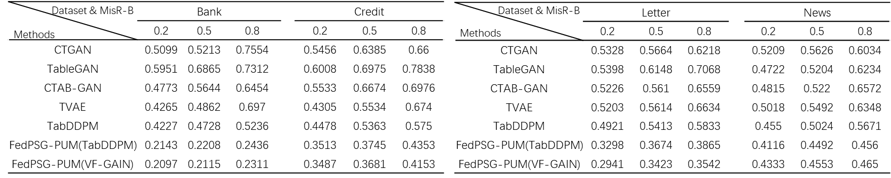
基于联邦半监督学习的参与方样本生成方法
6 .实验过程及结果分析
研究背景及意义
实验二：基线对比实验
实验二结果表明，FedPSG-PUM方法显著优于所有单方本地生成模型，特别是FedPSG-PUM(VF-GAIN)在Bank数据集上比最佳基线TabDDPM降低RMSE达50.4%，且随缺失率增加性能更稳定（仅下降10.2%，而TabDDPM下降23.9%）。
研究现状
研究内容
表 4-2 在 Bank 和 Credit 数据集上不同方法在生成 B 方缺失样本时得到的 RMSE
表 4-3 在 Letter 和 News 数据集上不同方法在生成 B 方缺失样本时得到的 RMSE
结论与展望

Slide 37
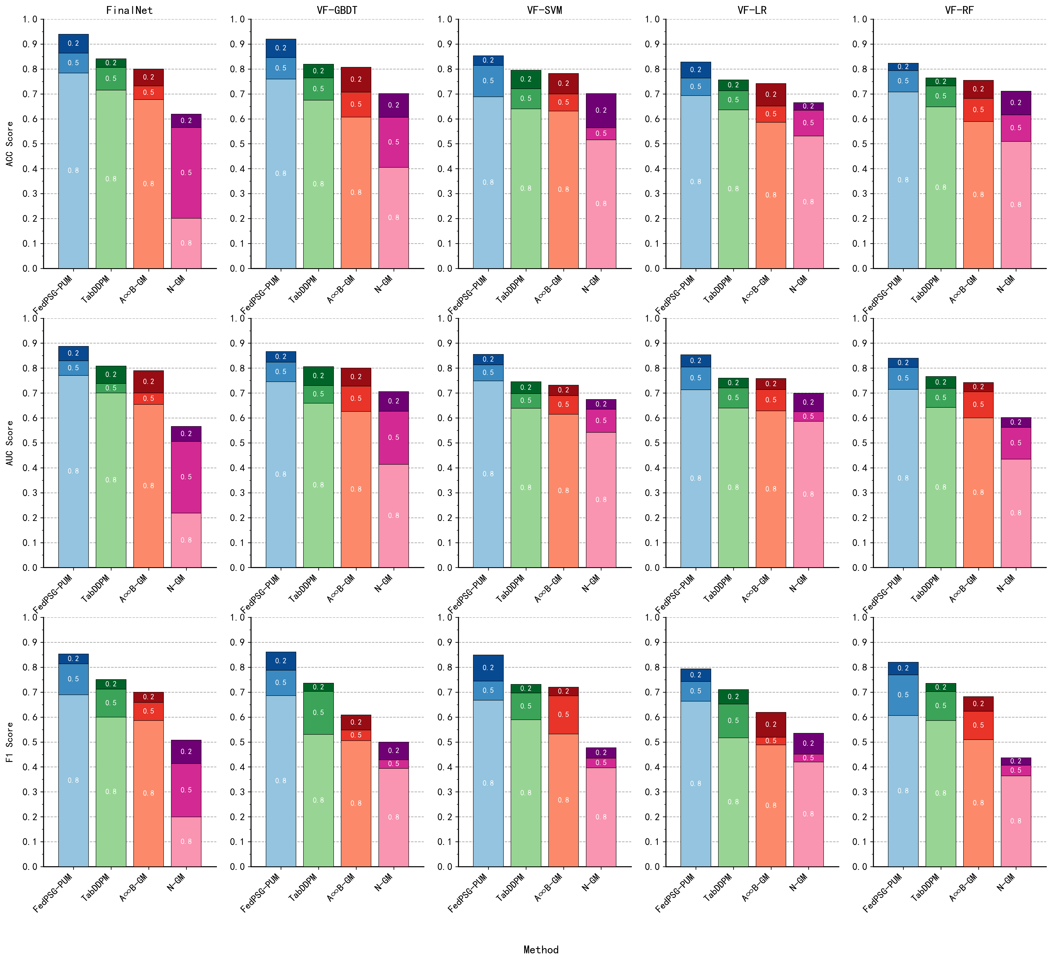
基于联邦半监督学习的参与方样本生成方法
6 .实验过程及结果分析
研究背景及意义
实验三：样本生成效果对比
FedPSG-PUM在所有评估指标上表现最佳，因其同时确保了充足样本数量和高质量特征生成，优于TabDDPM、A∞B-GM和表现最差的N-GM方法，表明样本数量和质量对联邦学习同等重要。
研究现状
研究内容
结论与展望
图 4-5 样本生成效果对比（Bank 数据集）

Slide 38
04
结论与展望

Slide 39

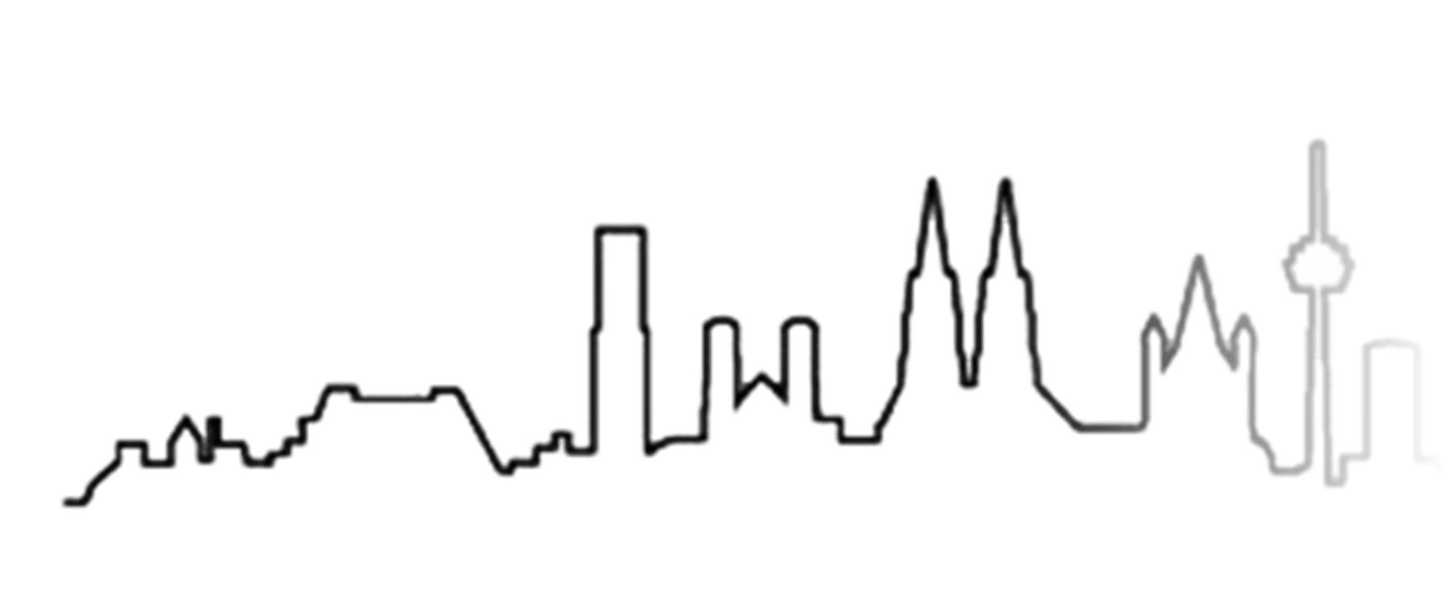
结论与展望
1. 研究结论
🐭
项目结束
研究背景及意义
结论
CITY
研究现状
研究提出VFPU和FedPSG-PUM两个框架，解决纵向联邦学习中的PU学习问题和样本未对齐问题，通过加密对齐、半监督学习和生成模型技术实现高性能且保护隐私的联邦学习。
研究内容
结论与展望

Slide 40

结论与展望
2. 未来展望
研究背景及意义
未来展望
研究现状
未来将扩展框架至多方参与系统，强化隐私保护，融合新型生成模型，优化计算通信成本，推广至不同应用领域，增强处理异构数据能力，深化理论研究，以解决数据孤岛问题。
研究内容
结论与展望

Slide 41

研究成果
研究背景及意义
发表的学术论文和著作
[1] 第 2 作者（导师第 1 作者）. IEEE Transactions on Big Data, 2023. (SCI 二区期刊，已录用)
研究现状
研究内容
参与的科研项目及获奖
[1] 硕士研究生学业奖学金 (一等), 重庆邮电大学, 2022.
[2] 硕士研究生学业奖学金 (特等), 重庆邮电大学, 2023.
[3] 蓝桥杯大赛 python 组, 省级二等奖, 2023.
[4] 全国大学生软件测试大赛, 国家级三等奖, 2023.
[5] 国家奖学金, 重庆邮电大学, 2024
结论与展望

Slide 42
修德、博学、求实、创新
恳请各位老师批评指正！
THANKS
答 辩 人：吕九峦
指导老师：韦庆杰
学 院：软件工程
答辩时间：2025.5.15

Slide 43


评审意见及论文修改
专家一评审结果：良好
【意见一】建议图中统一使用中文注释，避免中英文混排，以提升整体排版的一致性与专业性。
已对论文中所有图表进行检查，将一些地方替换为中文注释。
【意见二】请优化正文排版结构，避免出现个别字符或词语单独占据一行的情况，以提升阅读体验和版面美观度。
已全面检查论文排版，对存在个别字符或词语单独占据一行的情况进行了调整。主要通过重新调整段落格式，确保了排版的美观和阅读流畅性。
【意见三】请仔细检查文章参考文献的引用位置，如正文中的[10],[14]和[22],[23]等。
已仔细检查并修正了文中所有参考文献的引用位置，特别是[10]、[14]和[22]、[23]等引用在正文中的准确位置，确保引用格式规范统一。
【意见四】 建议统一全篇公式后的标点符号使用规范。当前第二章的公式后无标点，第三章有标点，第四章则又无标点，存在不一致问题。
已对全文公式后的标点符号使用进行了统一规范处理。根据学术规范，选择了在所有章节的公式后统一不添加标点符号（逗号或句号）。
【意见五】请仔细检查全文中英文术语的全称与缩写使用规范。缩写应在首次出现时给出全称与缩写。
已全面检查英文术语的使用规范，确保每个专业术语缩写在首次出现时给出全称与缩写。
【意见六】请注意中英文括号使用的一致性规范。例如，第57页中“RMSE”等使用了英文括号，而其他部分使用中文括号，建议全文统一。
已统一全文中英文括号的使用规范，包括第57页中“RMSE”等技术指标的标注，将所有括号统一为中文括号，确保了全文格式的一致性。
专家二评审结果：优秀
【意见一】 补充PU学习场景的具体实例
补充了纵向联邦学习中PU学习场景的具体实例，这些具体实例有力论证了该问题设定的现实存在性和研究价值。
【意见二】调整研究背景与意义章节内容。
已调整"研究背景与意义"内容，聚焦于研究问题的背景、挑战与现实意义的阐述.
【意见三】明确生成模型技术细节。
已大幅增强了对FedPSG-PUM方法中生成模型技术的描述：详细阐述了其适用于表格数据的优势；补充了低相关性特征建模的具体过程。
【意见四】 加强章节间的逻辑关联。
明确阐述了第4章工作与第3章的承接关系：第3章解决了未标记数据有效利用问题，而第4章进一步解决了参与方对齐样本不足的挑战。

